Slide 1
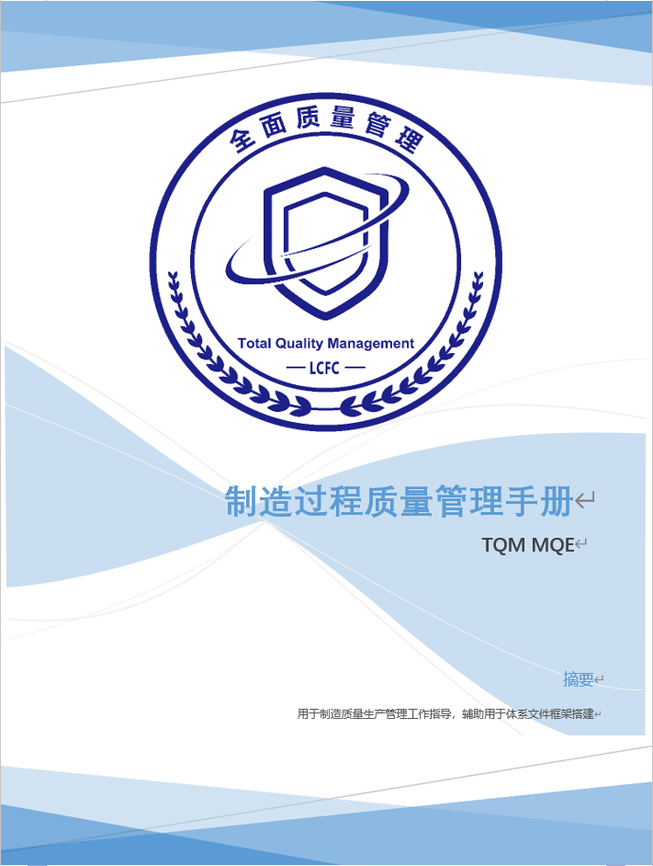
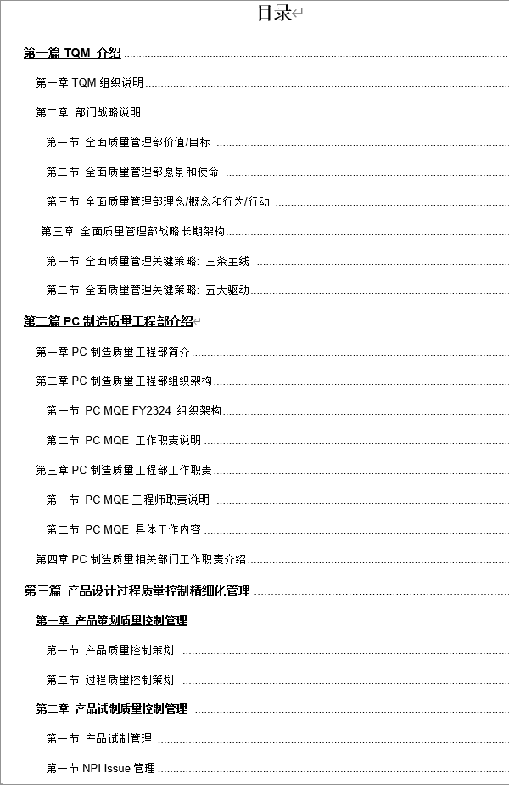
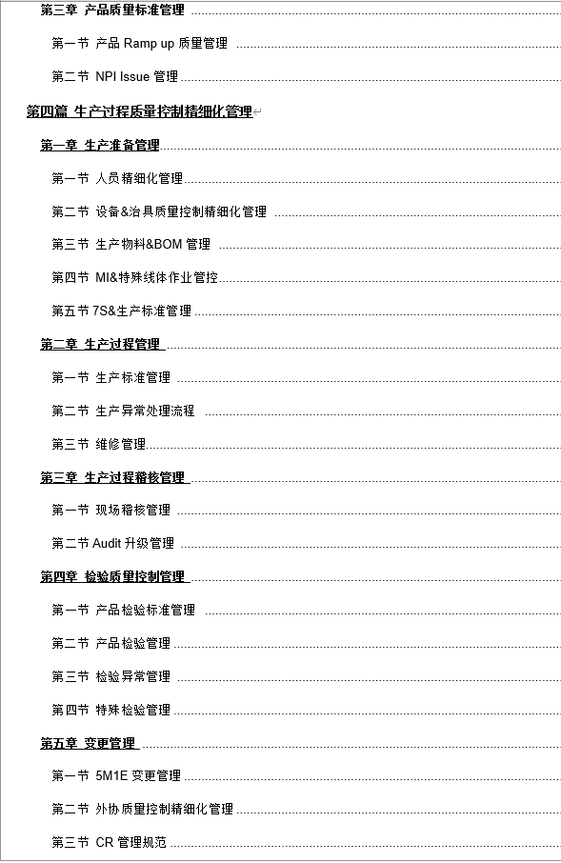
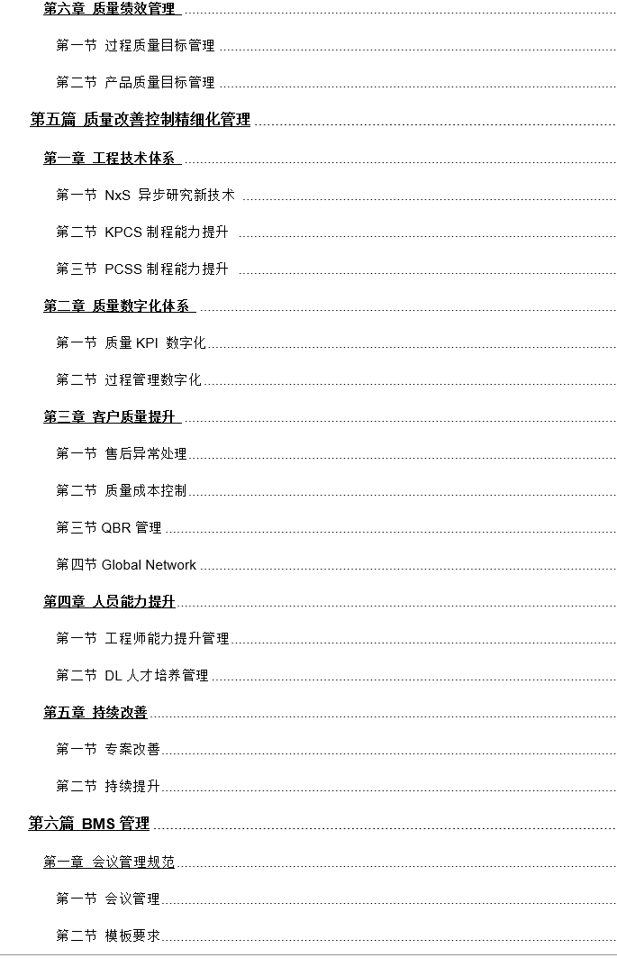
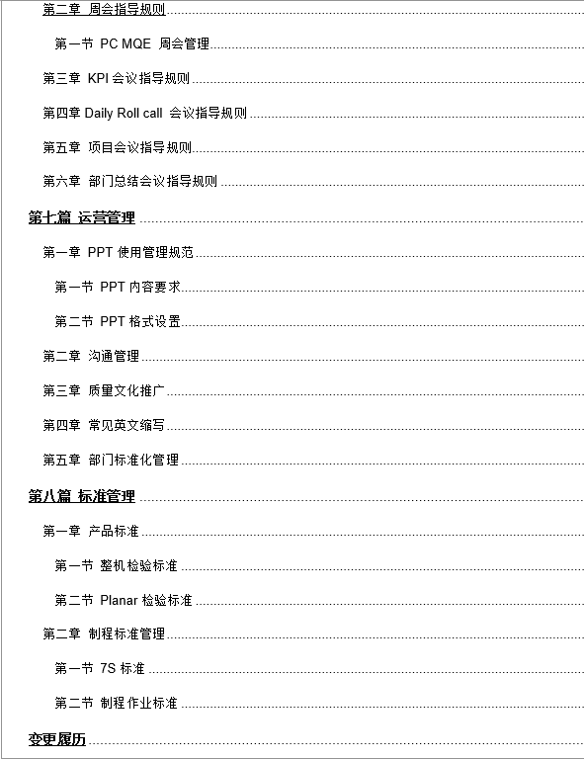
PC MQE Handbook框架说明
PC MQE Handbook主要框架:
总体以8大部分组成, 包含MQMS2.0管控规范/部门介绍/BMS管理/部门管理规范/标准管理
文件包含25章/54节/145个关键活动
整体框架搭建完成进度80%
下一步将持续完善Handbook, 细化文件内容

Slide 2
MQMS 2.0
产品设计过程质量控制精细化管理
生产过程质量控制精细化管理
质量改善控制精细化管理
产品策划质量
控制管理
产品试制质量
控制管理
生产准备管理
生产过程管理
检验质量控制管理
工程技术体系
质量数字化体系
产品质量控制策划
产品试制管理
人员技能管理
生产过程标准管理
产品检验标准管理
NxS 异步研究新技术
质量KPI 数字化
DFM&NUDD&QCP管控流程
TC/TI 管控标准和流程
QLL& Fupan & Guideline管理规范
ORT/QV 管理规范
生产准备管控流程
生产准备产前会议管理
新产品build管控流程
新人培训和认证流程
新人岗位适配追踪流程
CTQ 人员认证流程
人员技能提升和质量培训管理规范
螺丝管理规范
换线 Readiness Check规范
AOI建模标准和管理流程
尾数管理规范
标识和可追溯性控制规范
开线/换线管理规范
产品检验标准管理规范
检验员培训管理规范
FAI MI编写管理规范
HOLD&UNHOLD管理规范
异常升级标准管理
新工艺技术应用
生产和测试数据挖掘和应用
OBE KPI Dashboard
Global KPI Dashboard
New FPY Dashboard
KPCS制程能力提升
过程管理数字化
NPI Gate管理
设备&治具质量控制精细化管理
测试能力研究及提升
制造IT系统能力研究
关键治工具研究
关键制程能力应用
过程质量控制策划
PC MQE NPI Dashboard管控规范
NPI Safe Launch管理流程
新设备认证/备件管理流程
设备点检/维护保养管理规范
BOX治具保养点检规范
设备/治具与产品匹配确认流程
治具设计通用规范
自动化质量执行标准
自动化设备维护保养流程
产品检验过程管理
QCP管理数字化
PSO管理数字化
ECAT可靠性测试管理数字化
Audit管理数字化
Traceability数字化
海外第三方维修管理数字化
Rework 过程监控数字化
锡膏回收再利用系统
Alert数字化
NPI Safe Launch管理数字化
MFG Issue管理数字化
IT system 管控标准和流程
Equipment 管控标准和流程
Fixture 管控标准和流程
生产异常处理流程
成品抽验管理规范
FAI管理规范
随线检验管理规范
材料异常处理流程
产品离线管理规范
作业异常处理流程
设备异常处理流程
缺料异常处理流程
检验异常管理
PCSS制造流程标准化
产品质量标准管理
检验异常管理流程
外观&功能不良品复判流程
不良品处理流程
产线停线标准管理规范
Rework管理规范
生产流程标准化
制程体系标准化
产品标准和检验管理
生产物料&BOM管理
维修管理
客户质量提升
产品标准管理规范
检验MI编写管理规范
新品停复线管理流程
XX物料管理作业规范
生产物料管理规范
BOM Check 管理规范
NTF复判流程
内结构检验升级流程
不良品维修流程
维修员等级认证标准
维修等级自动匹配和升级流程
维修现场7S管理规范
Key Parts更换管控规范
定制化检验管理
售后质量处理
人员能力提升
Special Bid管理流程
关键客户订单质量管理规范
客诉处理流程
客诉信息传递流程
快速响应管理规范
产品Ramp up质量管理
MI&特殊线体
工程师能力提升管理
TTQ 管理规范
TTQ评分规则
WFB质量管理
作业MI编写管理规范
关键工序管理规范
检验MI管理规范
特殊线体管控规范(如cell线体)
变更管理
质量成本控制
校招生能力培养管理
工程师能力提升项目
质量绩效管理
主板VLRR分析流程
主板IFIR分析流程
DL人才培养管理
制程变更&设计变更管理
领航者/启航者培养计划
恒星计划
生产过程稽核管理
8S
PCN管理规范
ECN管理规范
MEMO管理规范
PSO管理规范
QBR管理
标准线速管控规范
线体防护标准
ESD防护及管理规范
线体Qualify标准
生产MES管控标准
开线&换线流程管理规范
过程质量绩效管理
QBR评分标准
QBR Benchmark管理
持续改善
现场稽核管理
引领性指标管理
FPY持续改善
Audit持续改善
Audit稽核管理规范
Audit异常处理流程
称重维护管理规范
产线对料管理规范
过程稽核Check List标准
CR管理
Global Network
专案改善
CR管理流程
BIOS导入管理流程
服务质量管理规范
海外第三方导入流程
海外第三方管理流程
海外产品质量控制流程
海外不良处理流程
全球VID数据分析流程
QCC
LSS
产品质量绩效管理
持续提升
MQMS 1.0 | 61项
MQMS 2.0 | 84项
Total | 145项
产品KPI标准管理
售后KPI标准管理
OBE管理
KPI标杆管理
Global Site质量管理
CLCA
Fupan
L&L
VOC&VOB
Audit升级管理
工作职责说明
转厂质量管理规范
外协制程质量管理规范
外协厂商考核管理规范
天条升级流程
稽核惩处升级流程
IMG工作职责说明书
TQM部门工作职责说明书

Slide 3
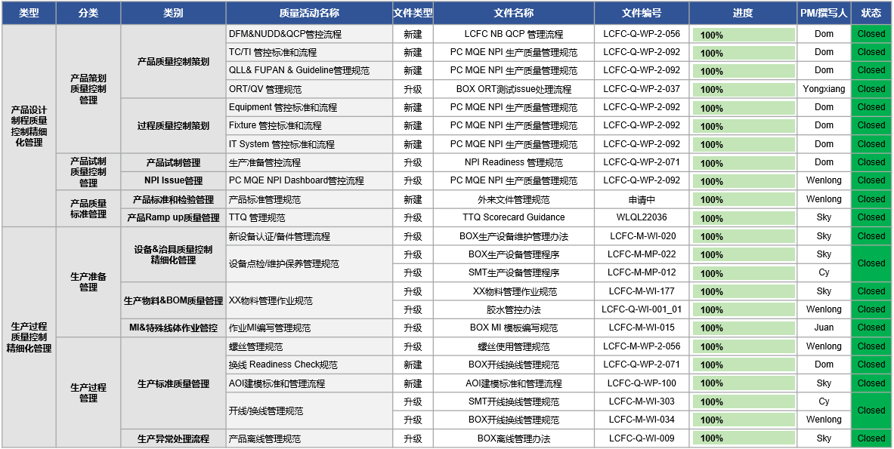
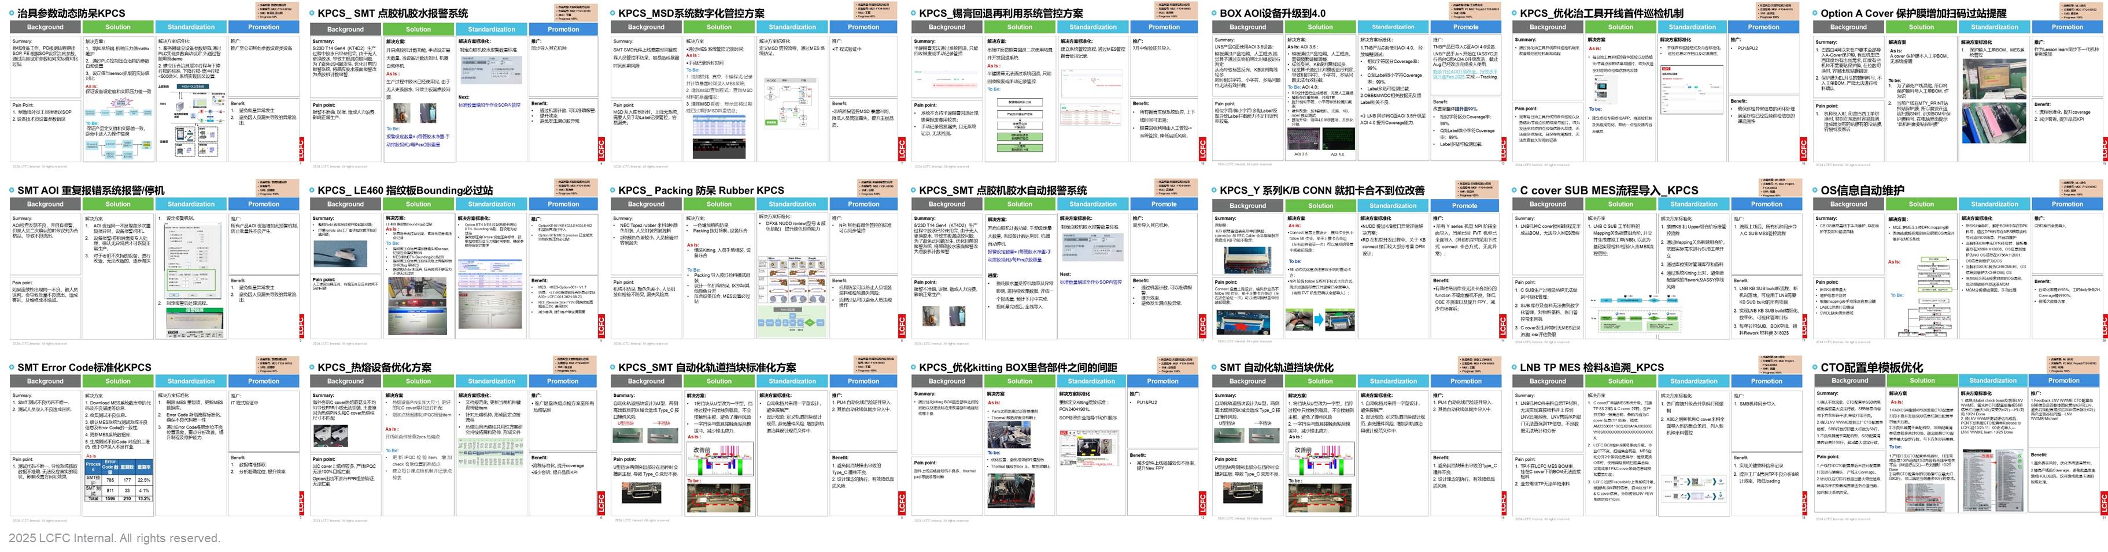
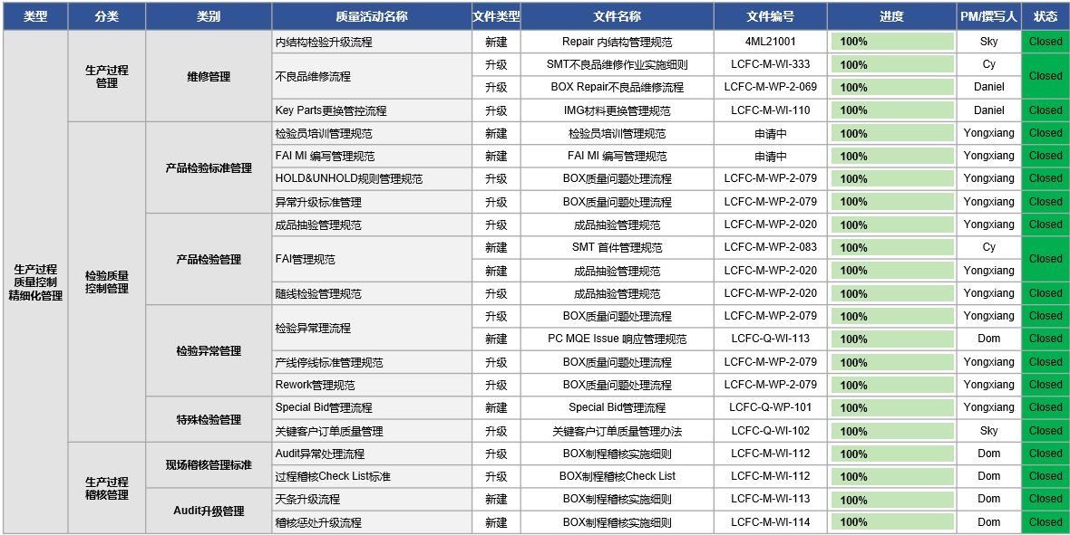
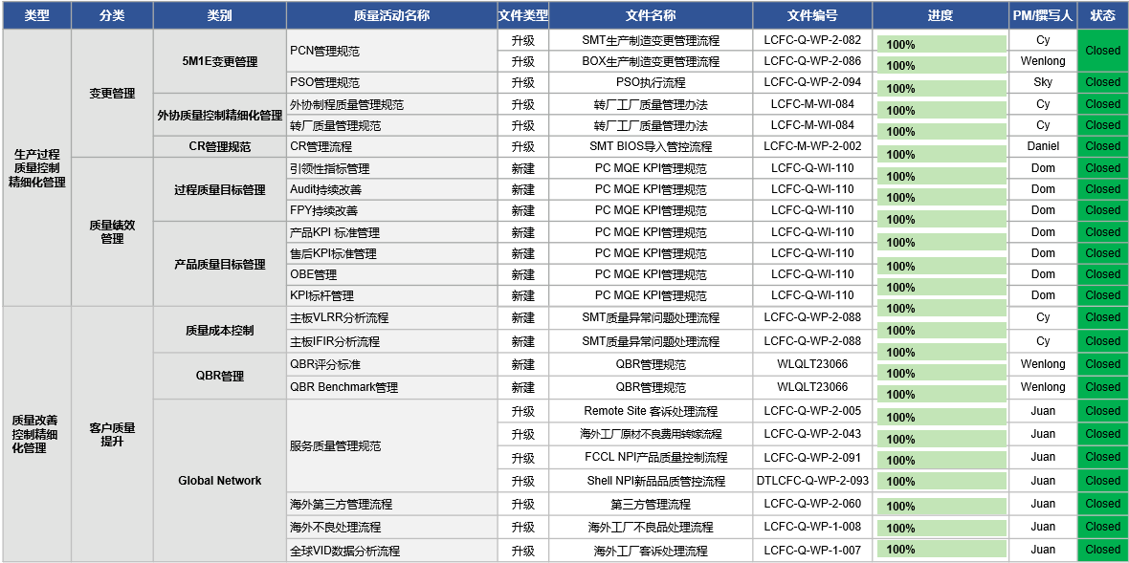
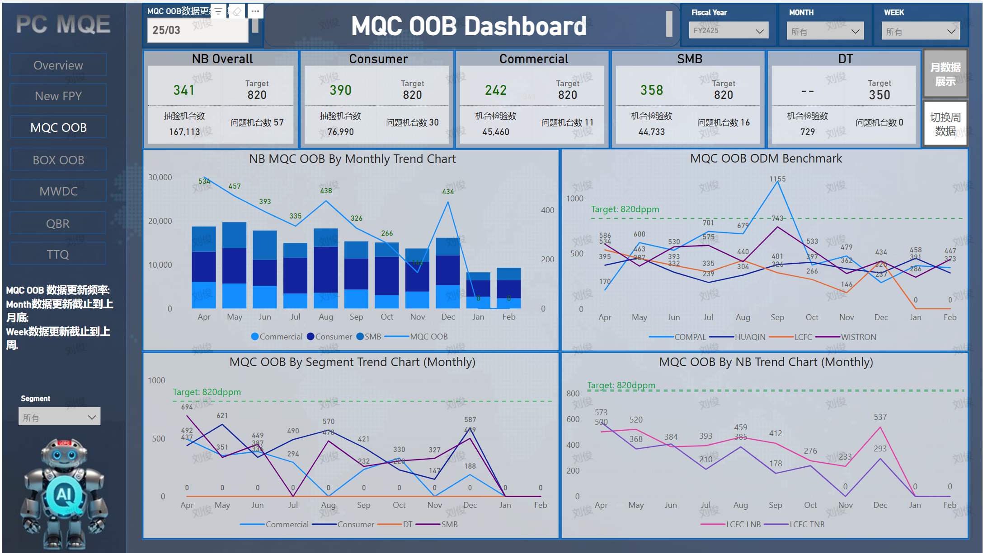
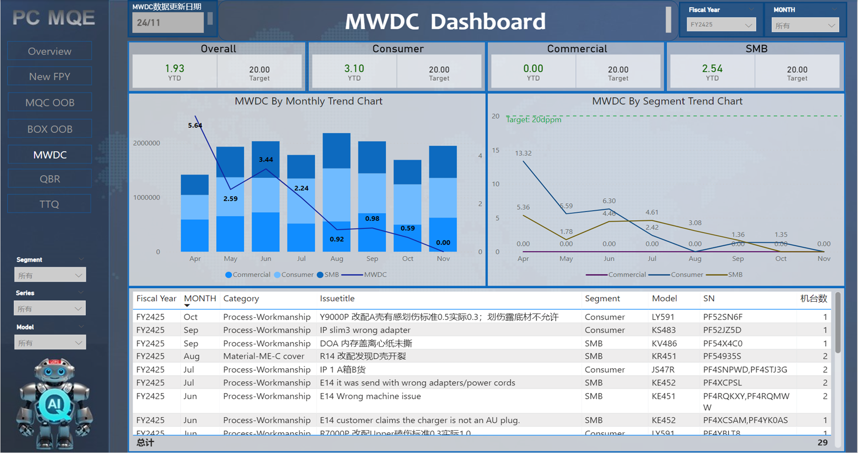
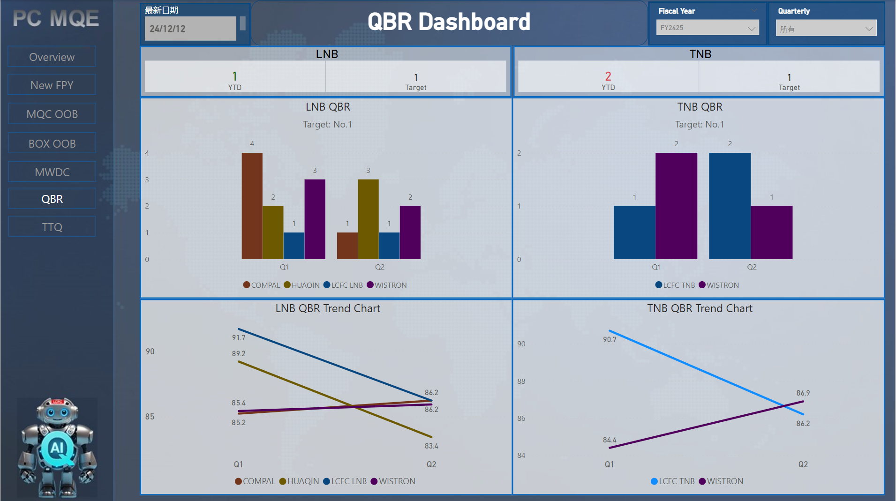
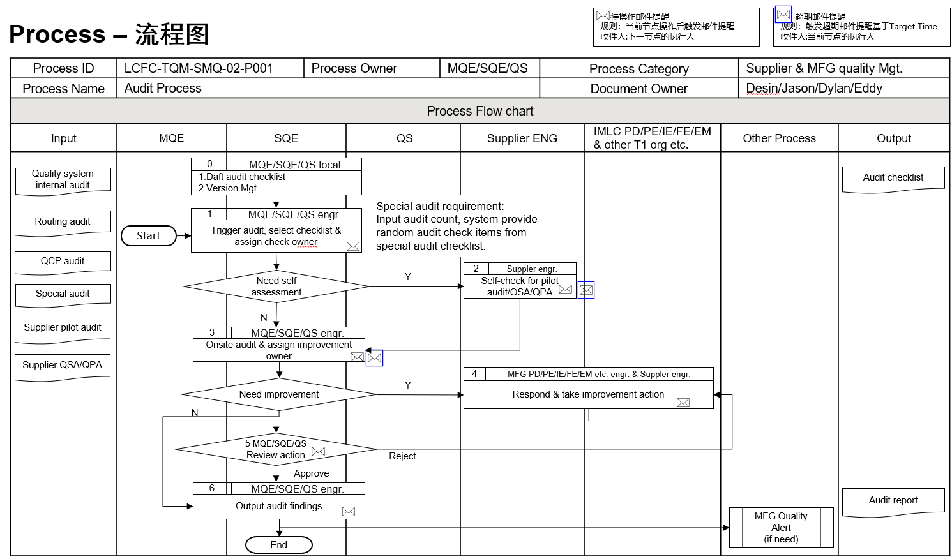
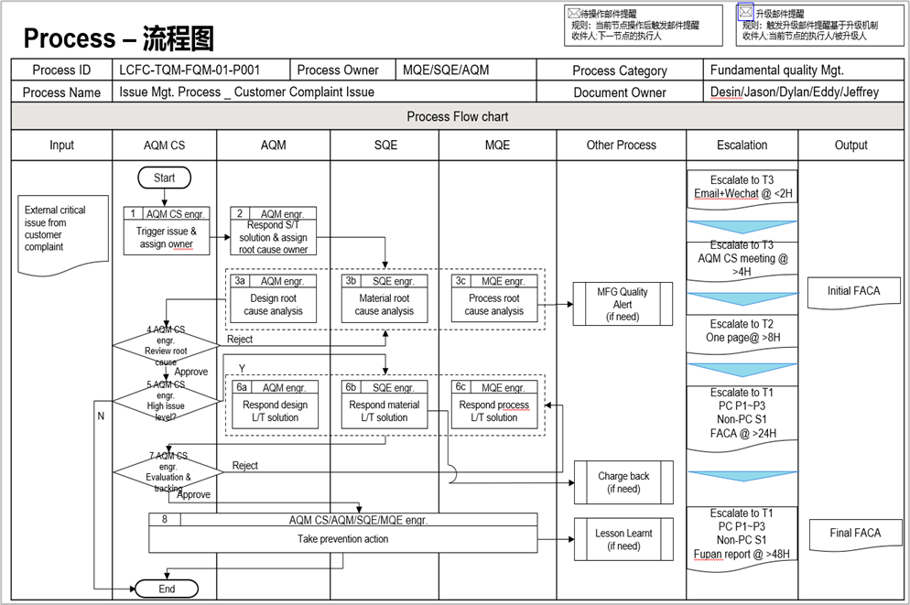
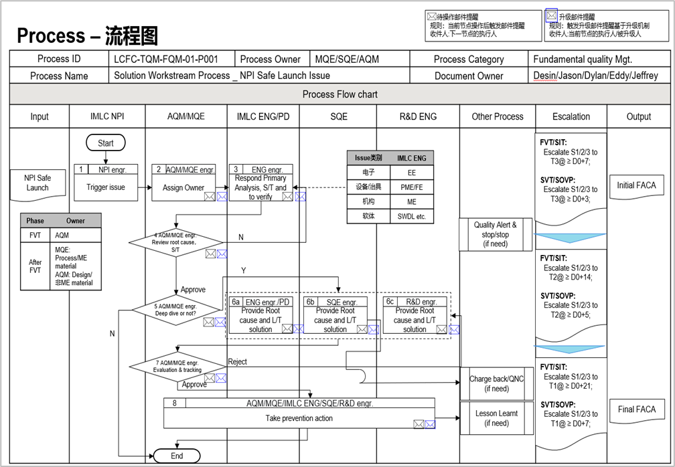
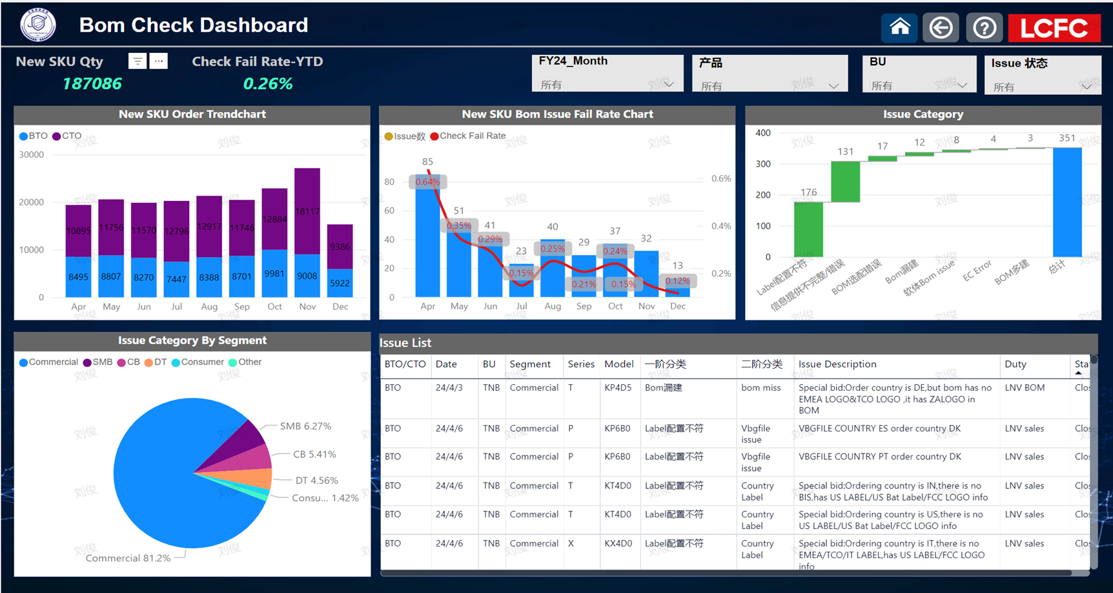
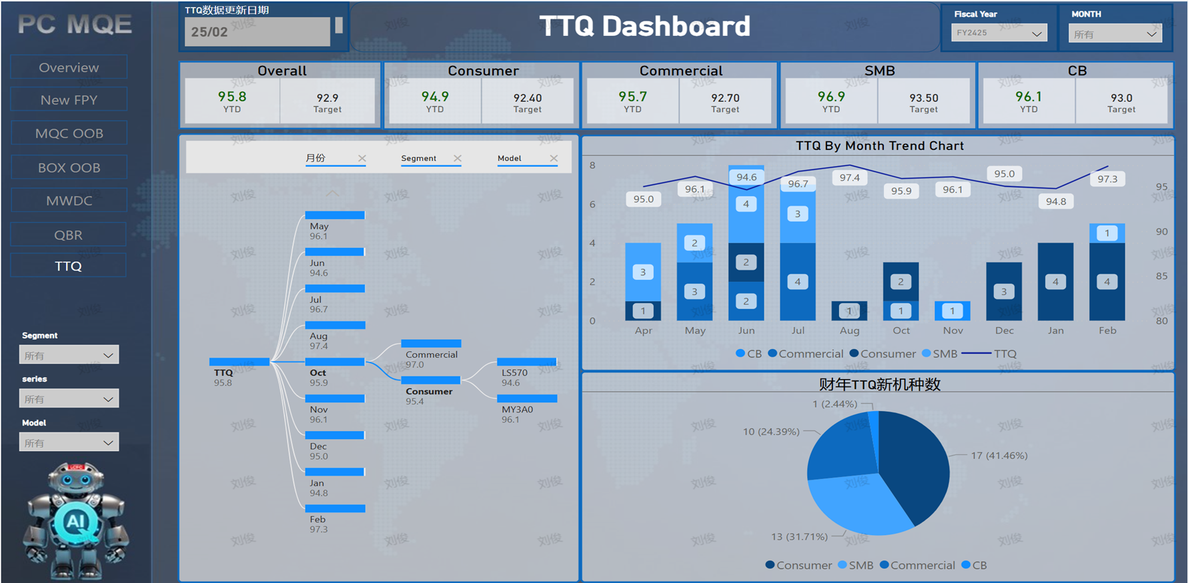
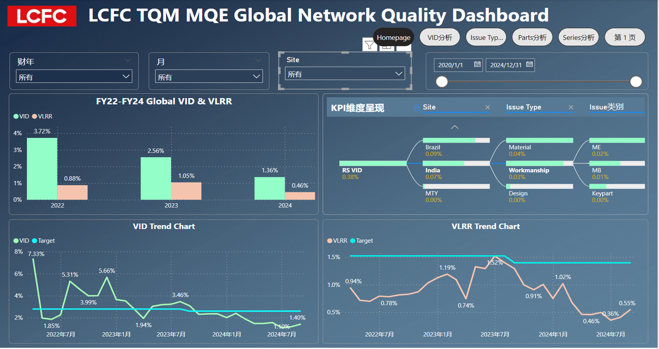
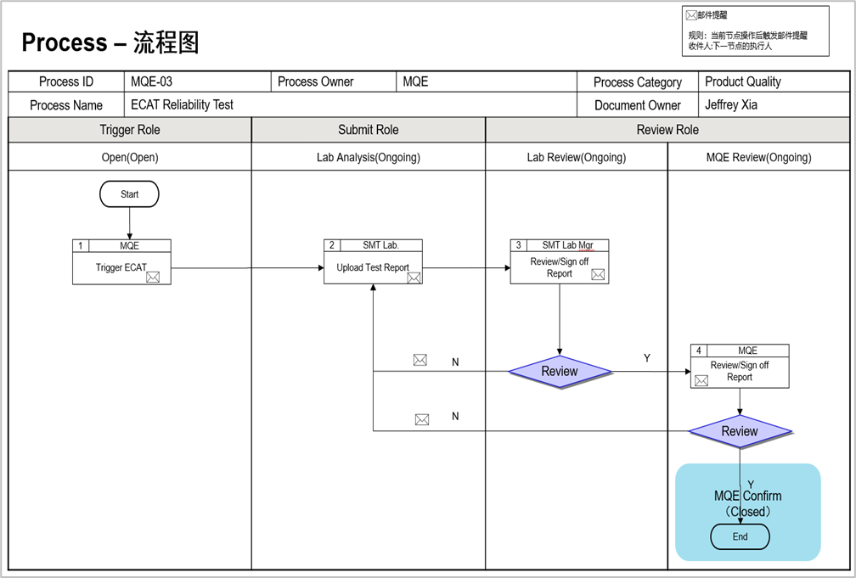
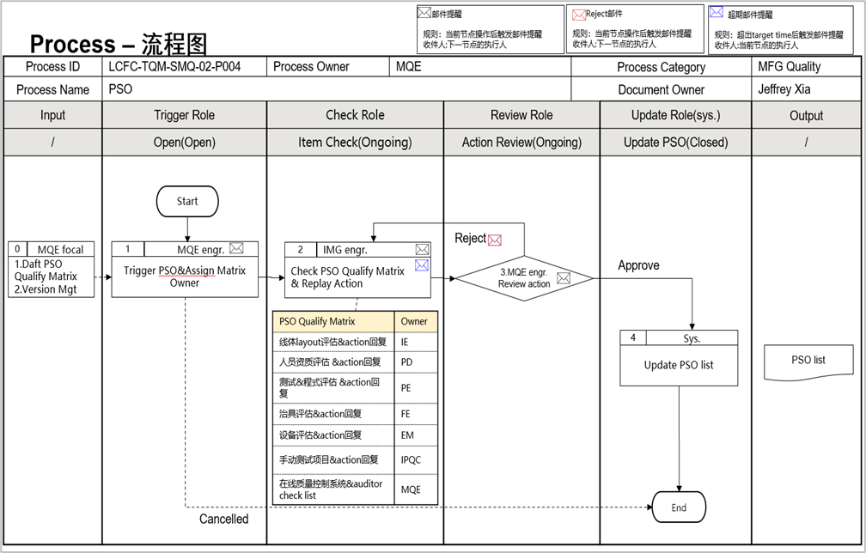
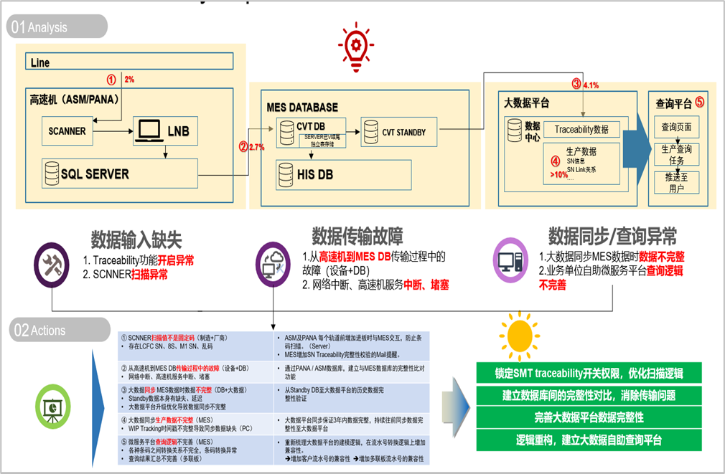
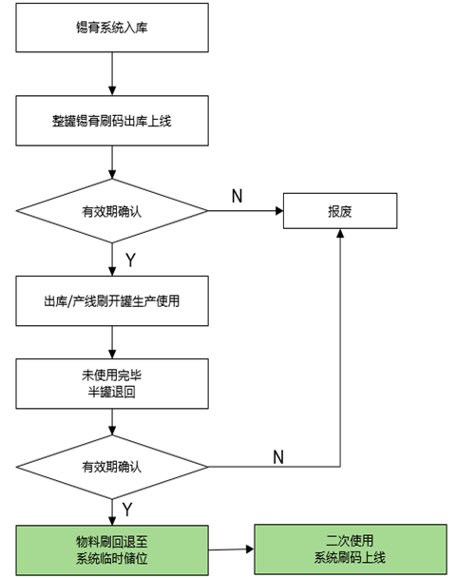
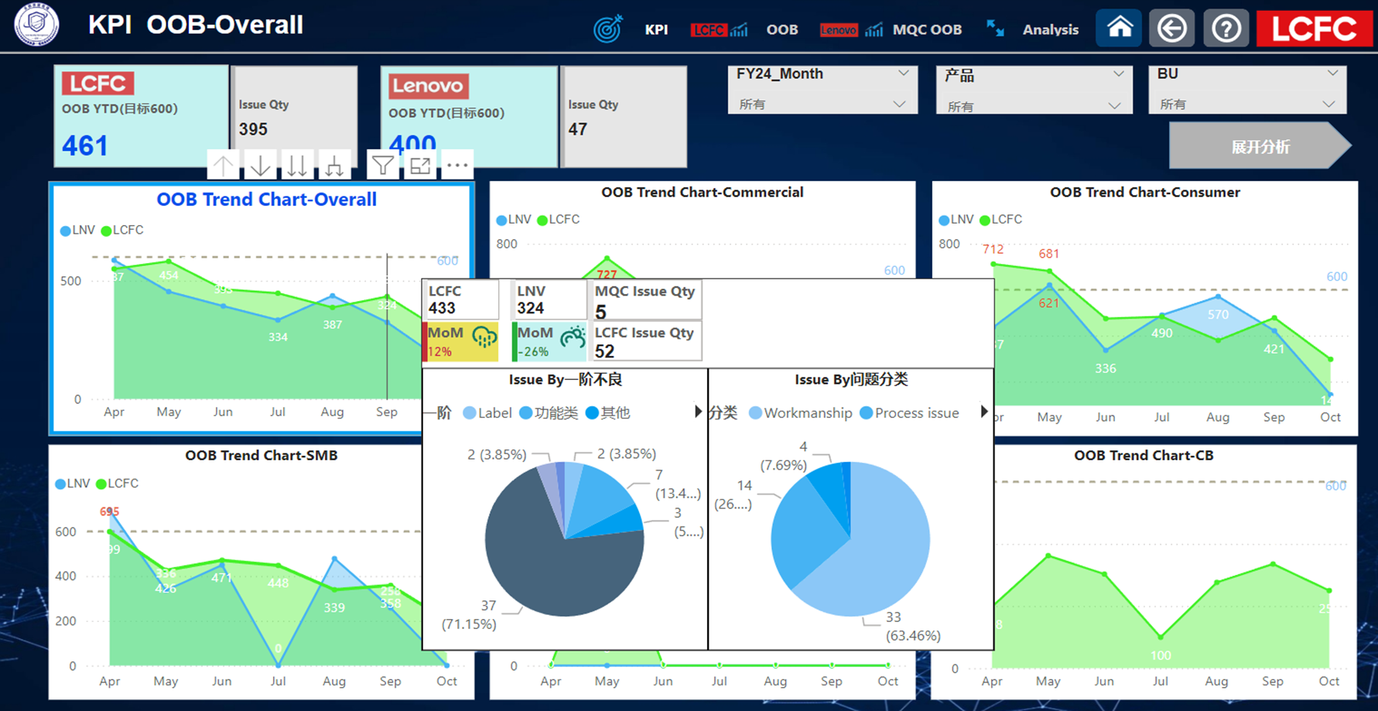
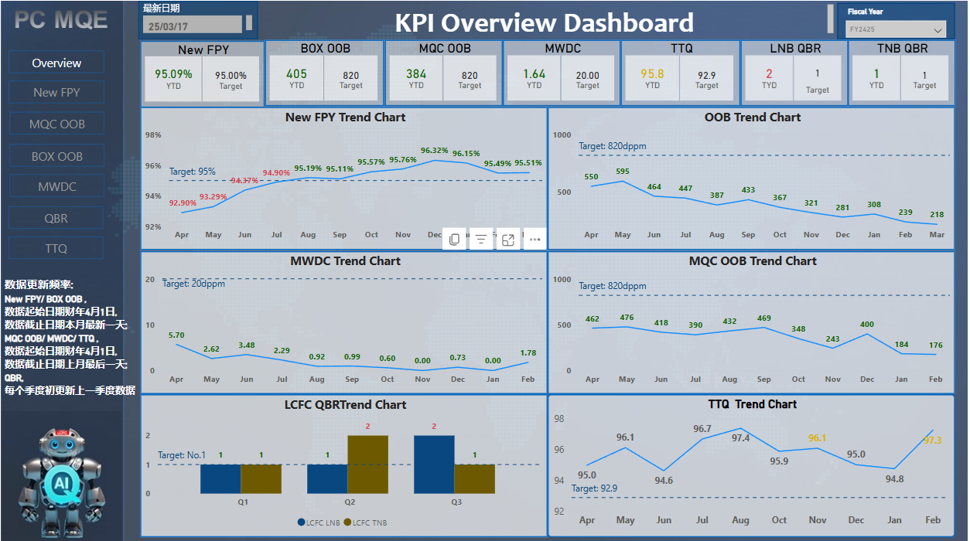
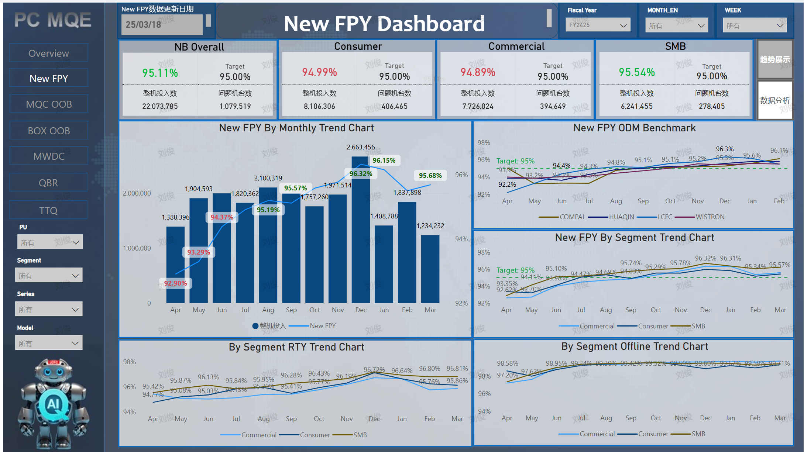
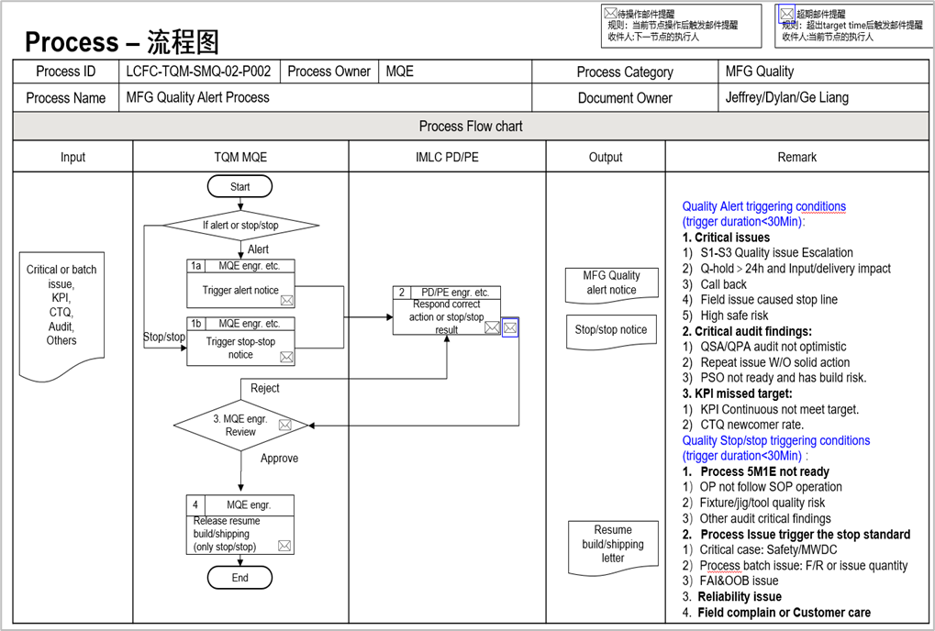
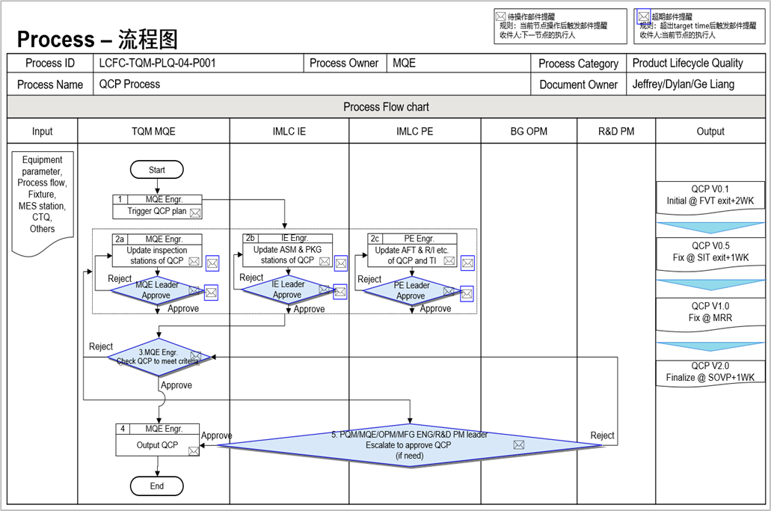
Mainline#3: MQMS 2.0 Key Activity Execution
文
件
升
级
50份体系文件升级
产品质量保证*6 (100%)
过程质量保证*36 (100%)
质量改善*8 (100%)
知
识
库
321项改善方案知识库
标准升级&体系搭建*64 (100%)
人员管理升级*14 (100%)
Design guidance*28 (100%)
Coverage提升*50 (100%)
MES优化&程序优化*56 (100%)
设备/工治具优化*77 (100%)
MI&QCP 更新*32 (100%)
数
字
化
看
板
9项Power BI的看板开发
MQC OOB (100%)
OBE (100%)
MWDC (100%)
QBR&HBR (100%)
New FPY (100%)
NPI TTQ (100%)
BOM Check (100%)
OBE 绩效管理 (100%)
Global Network (100%)
数
字
化
系
统
11项系统流程开发
QCP 管理 (100%)
锡膏回收再利用系统 (100%)
Quality Alert管理 (100%)
ECAT可靠性测试 (100%)
升级Traceability系统 (100%)
MFG Issue管理 (100%)
PSO管理 (100%)
NPI Safe Launch管理 (100%)
稽核管理 (100%)
Rework系统管理 (100%)
海外第三方管理 (100%)

Slide 4
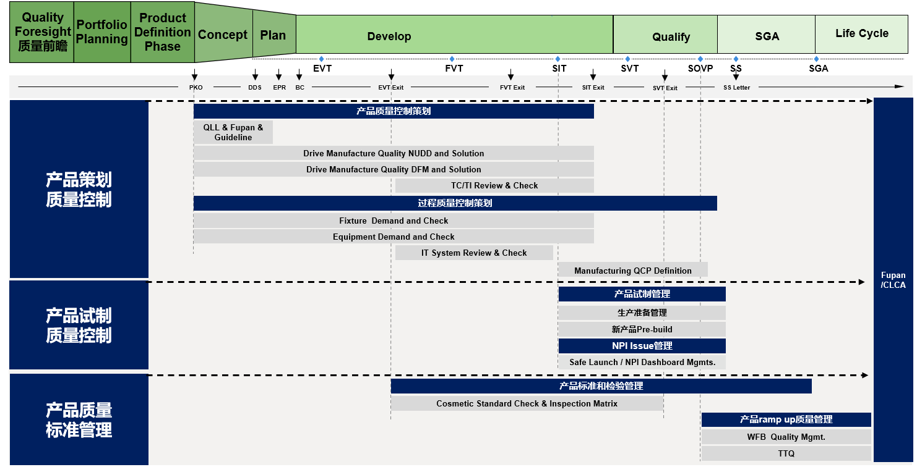
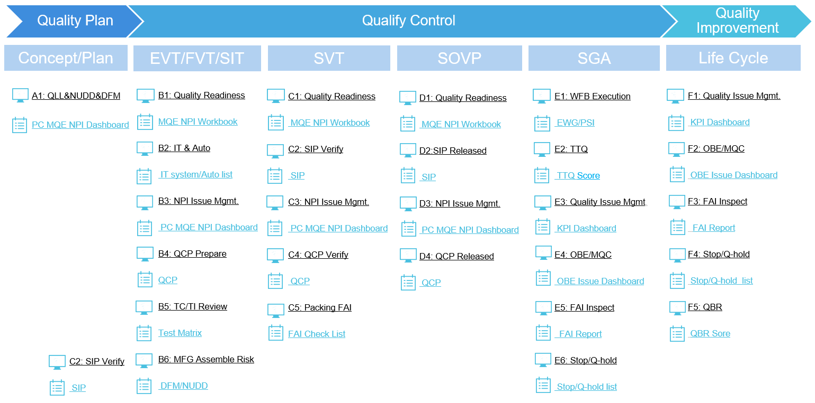
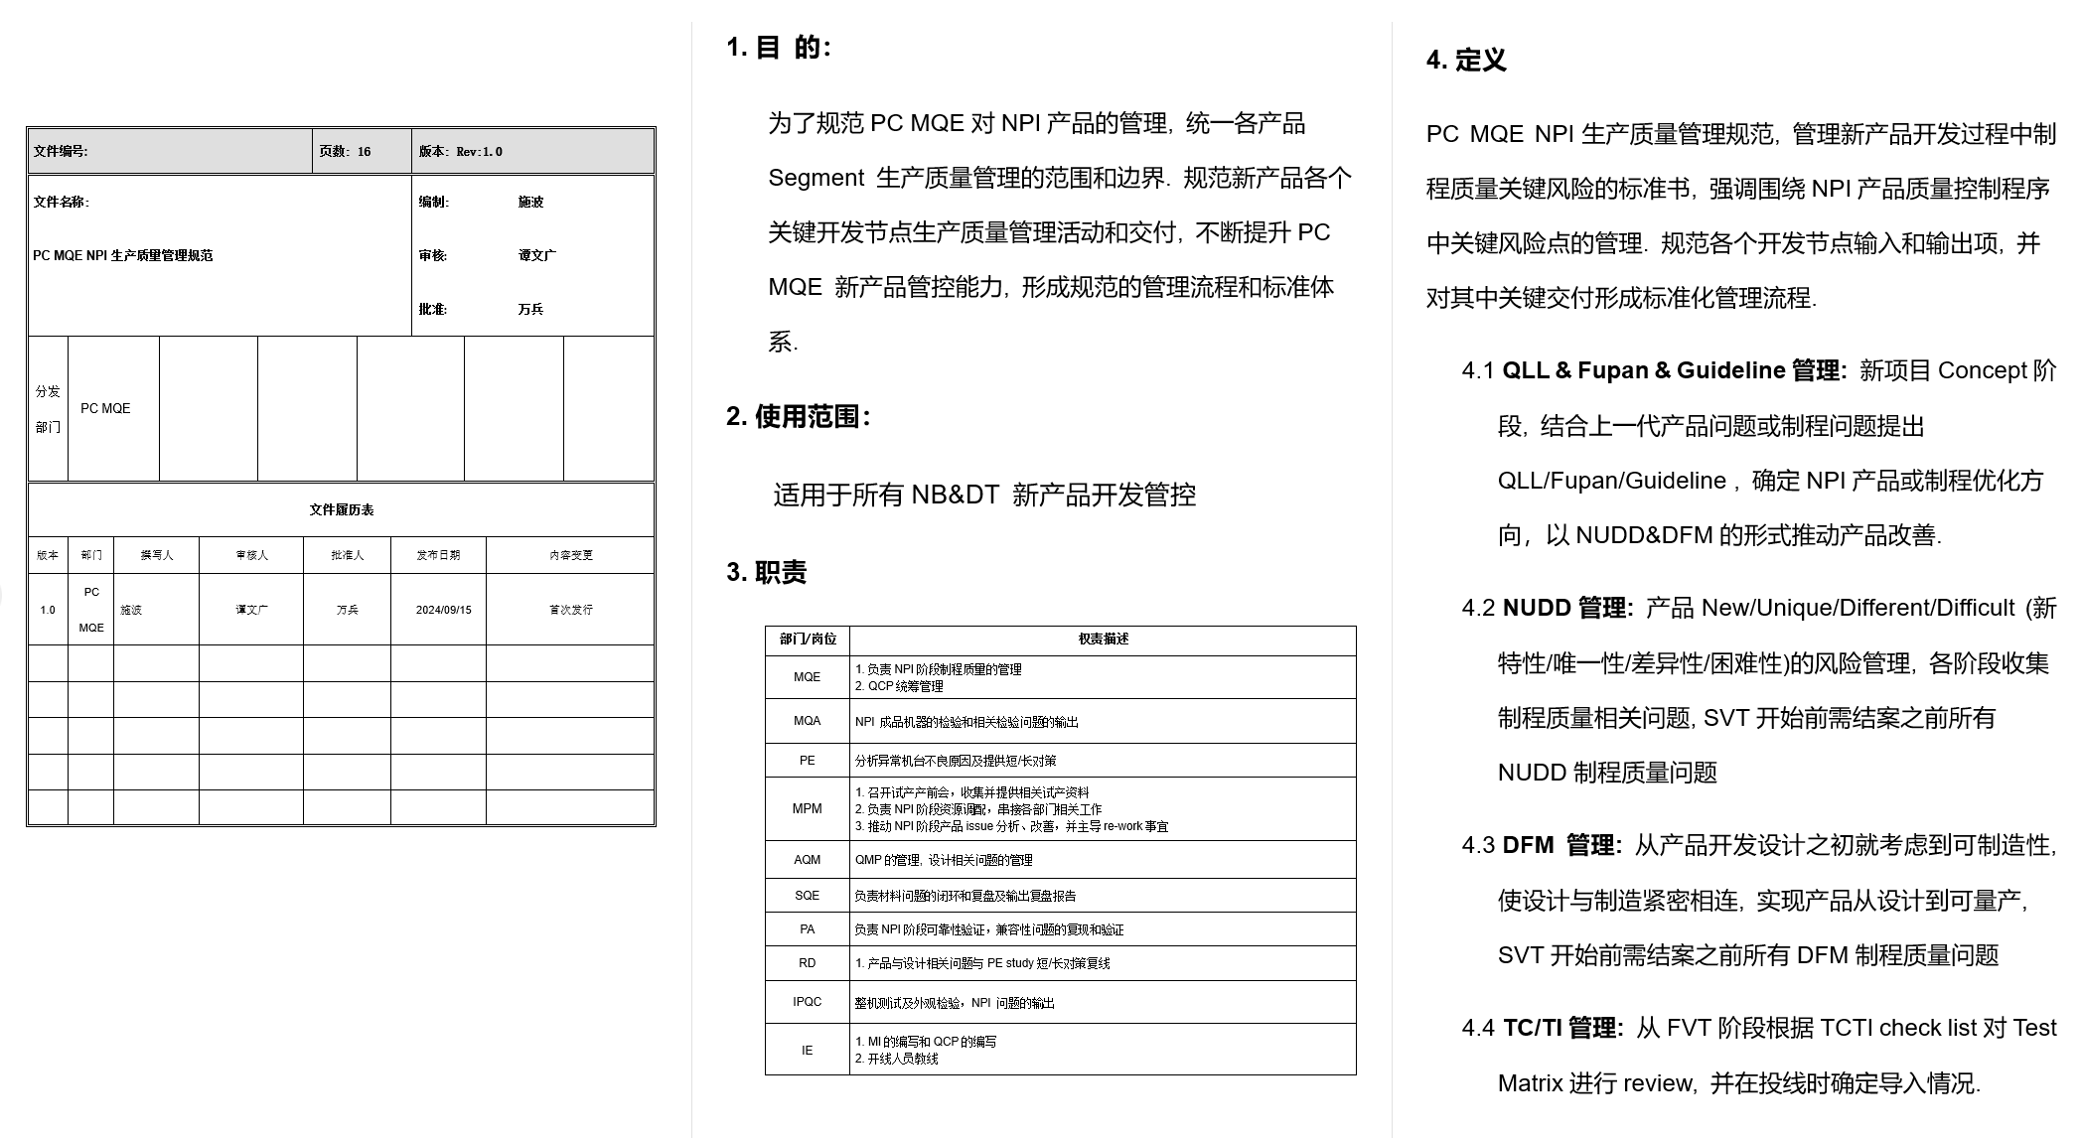
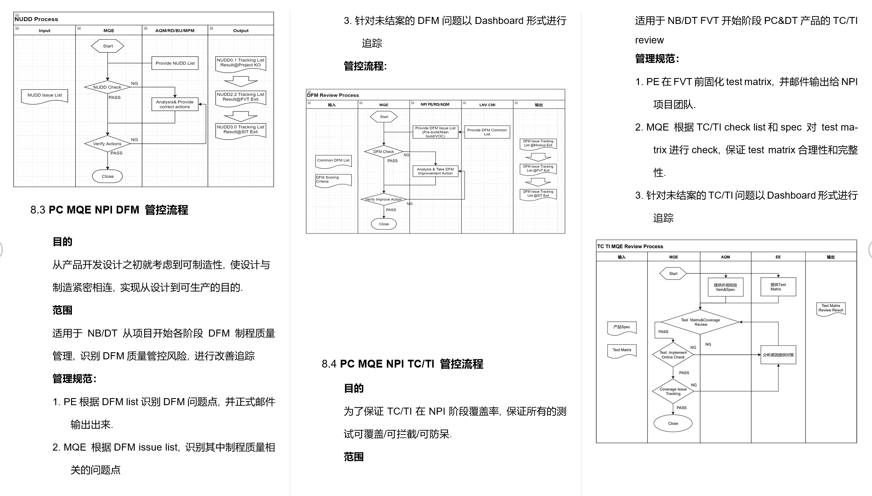
PCSS_PC MQE NPI 制程质量标准化管理规范
标准化方案
关键标准描述
推广实施计划和进度
标准化NPI制程质量管理Process Map
产品策划质量控制
产品试制质量控制
产品质量标准管理
策划PC MQE M-QMP管理文件
NPI 制程管理Check list
NPI 制程质量管理关键质量活动输入和交付物
14项关键质量活动PDX流程拆解
66个 NPI关键质量活动输入和交付物梳理
从Concept开始到SS结束, 包含每个阶段主要活动/工作内容/输出物/完成时间等
9份 check list , 共计739项check item
M-QMP策划; 100%
关键质量活动输入和交付物策划; 100%
运行PC MQE NPI制程质量管理规范; 80%
Guideline: 11项
FUPAN: 18项
QLL: 96项
TC TI: 157项
System-检料:52项
System-MES: 124项
Equipment: 86项
Fixture: 89项
Readiness:106项
升级体系
PC MQE NPI 制程质量管理规范

Slide 5
M-QMP架构说明
PC MQE M-QMP
标准指导书
质量活动输出和交付物
PC MQE
Guideline
结合上一代产品问题或制程问题提出QLL/Fupan/Guideline , 确定NPI需要产品或制程优化的方向，以NUDD&DFM的形式推动产品改善.
DDS
治具&设备开发需求
NUDD&DFM问题识别
Fupan
QLL
EVT
确认Fixture & Equipment develop check list
更新NUDD 1.0 list & DFM质量问题点, 追踪未结案issue
TC TI
PE在FVT前固化test matrix, 并邮件输出给NPI项目团队.
MQE 根据TC/TI check list和spec 对 test matrix进行check, 保证其合理性和完整性.
System-检料&MES
根据kitting list和MES station list 进行产品MES和检料逻辑check
根据check 结果在正式投线时进行online check , 确定实际导入情况
FVT
更新NUDD 2.0 list & DFM质量问题点,追踪未结案issue
TC/TI check list和spec确认, 执行Pre-Build
kitting list和MES station list确认
对产品开发治具和设备需求确认 是否满足质量要求
Fixture
根据Fixture list 对产品开发治具需求进行确认, 是否满足质量要求.
正常投线时对工治具实际使用情况进行确认.
SIT
更新NUDD 3.0 list & DFM质量问题点, 追踪未结案issue
Pre-Build & 产前Readiness& Online check
发起QCP & SIP 制定, Safe launch Issue management
治具&设备&TC TI & IT System check
Equipment
根据Equipment check list对设备导入情况进行核对, 并在实际投线时进行确认.
设备的使用需要在SIT结案前形成固化方案.
NPI和MP设备使用情况需要保持一致, 针对MP新增设备需要以变更形式导入
SVT
升级QCP , 完成QCP 0.5
Pre-Build & Readiness& Online check
治具&设备&TC TI & IT System check
生产SOP Review& 现场check
开线 Readiness
各阶段试产会时根据 check list对投产前人/机/料/法/环进行check确认
在发现相关准备工作不符合check list 要求时及时喊停, 再由项目组进行评估或升级决策确定下一步方案
SOVP
QCP 1.0 & 2.0/SIP升级, 正式版发行
治具&设备&TC TI & IT System终版确认
结合QCP Review SOP, Readiness& Online check
SOVP 质量管控策划
PE&RD
DFM
PE根据DFM list识别DFM问题点, 并正式邮件输出出来.
MQE 根据DFM issue list, 识别其中制程质量相关的问题点
SS
WFB 制程质量策划和SS+3-4weeks 收集ramp up 状况
分析影响KPI TOP问题和改善
过程管理 & Issue 管理 &变更管理 & 制程改善标准化落实
NUDD
Concept开始, 从NUDD 0.1/NUDD 1.0/NUDD 2.0/NUDD 3.0 l中识别制程质量问题点.
SVT开始前需结案之前所有NUDD问题, SVT之前NUDD问题作为单独issue追踪改善.

Slide 6
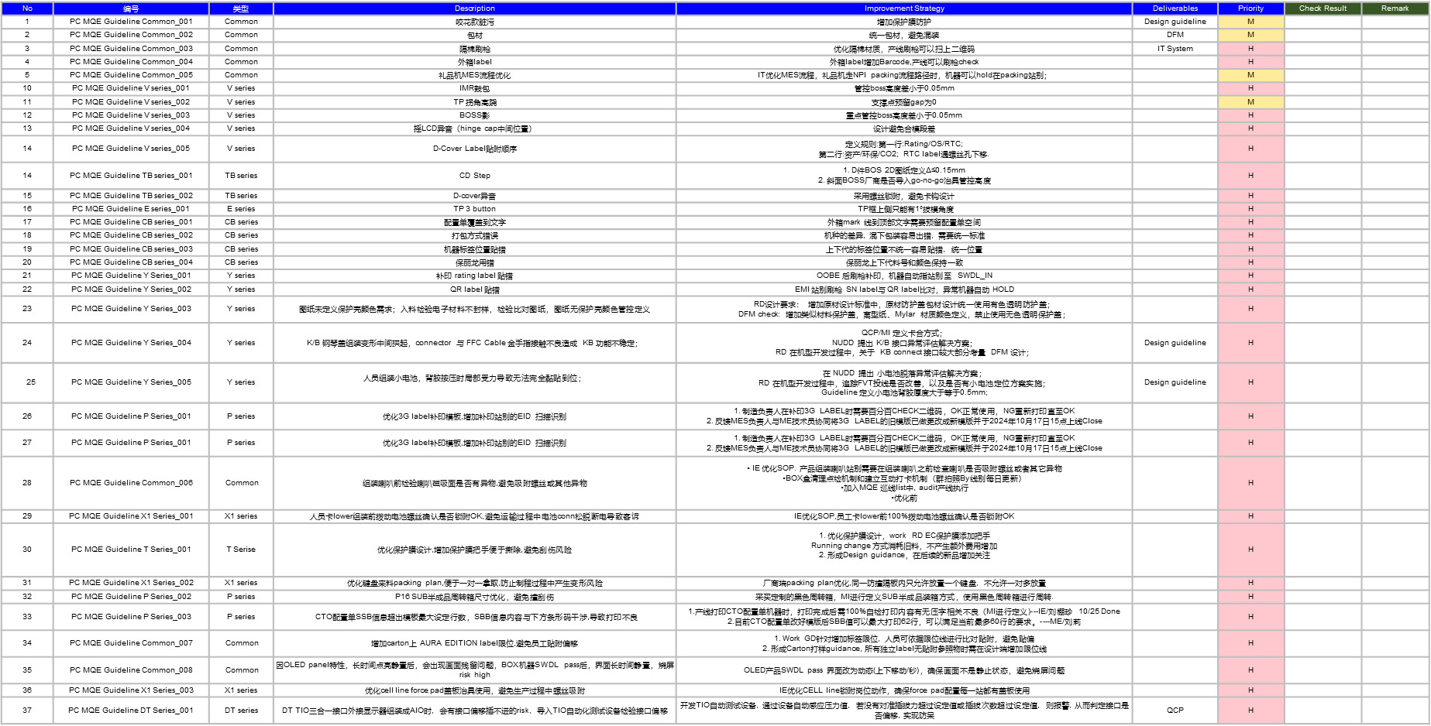
M-QMP-Guideline

Slide 7
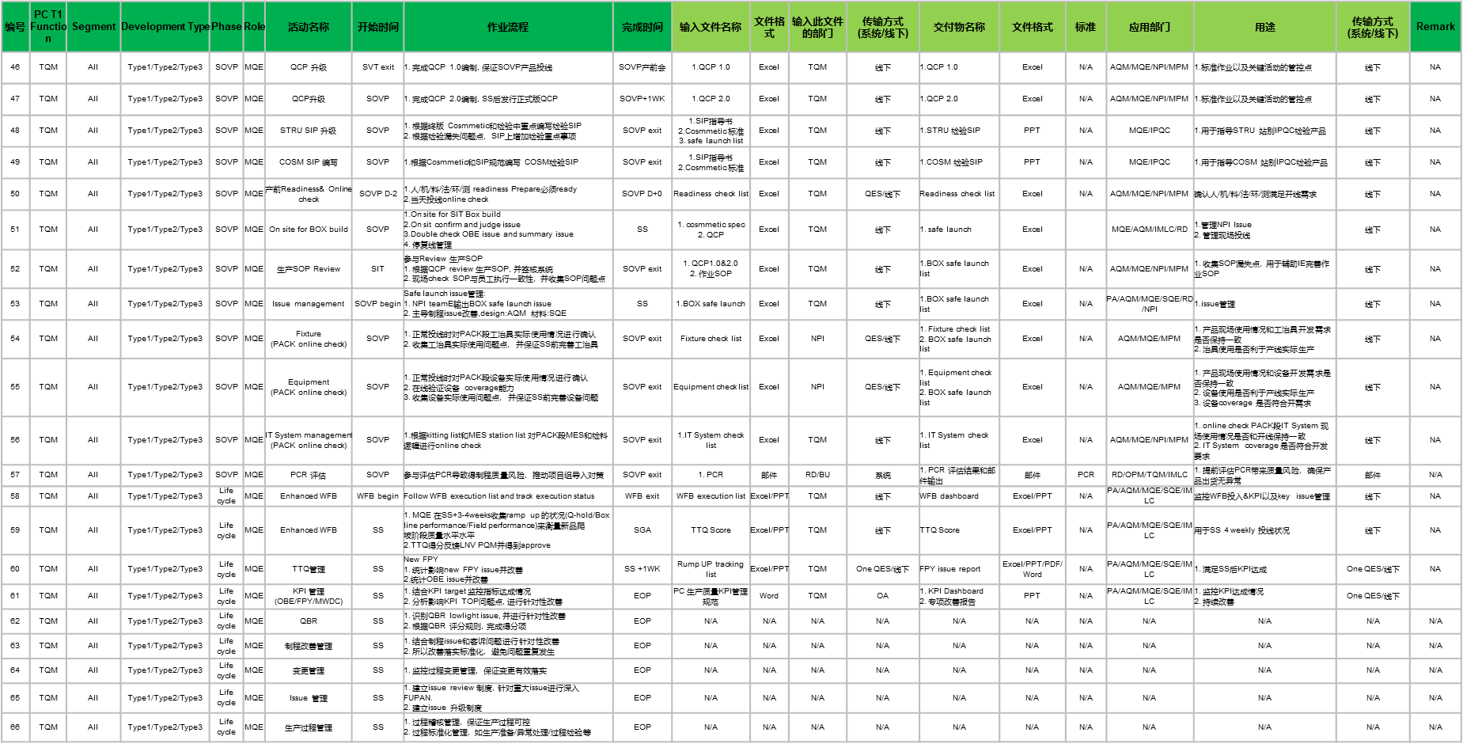
NPI制程关键质量活动-SOVP&SS

